Slide 1
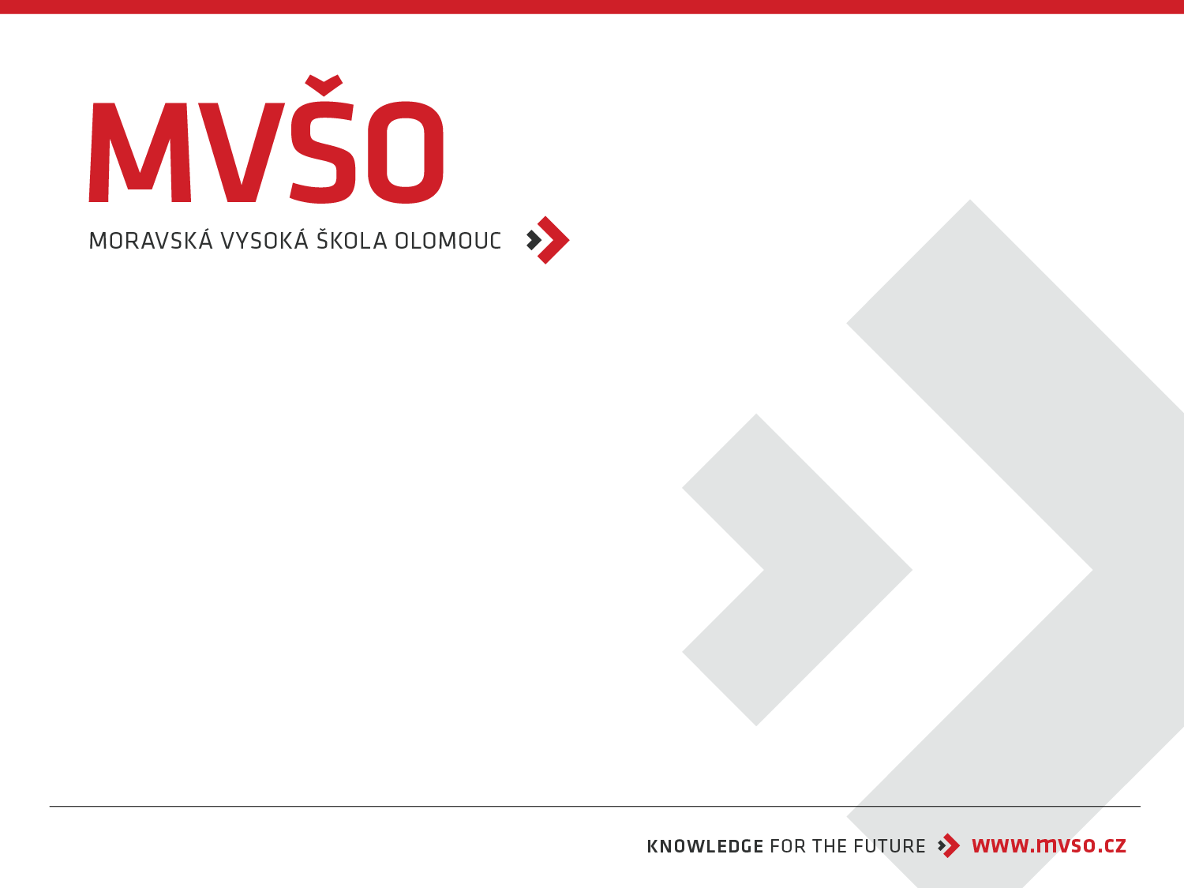
MARKETINGOVÁ KOMUNIKACE (YMK)
4. přednáška
Téma: Integrovaná marketingová komunikace
PhDr. Ing. Mgr. Renáta Pavlíčková, MBA
renata.pavlickova@mvso.cz
Olomouc, LS 2023/2024

Slide 2
OBSAH PŘEDMĚTU
Úvod do marketingové komunikace
Komunikační proces a modely marketingové komunikace (AIDA, ATR, DAGMAR)
Psychologie a marketingová komunikace; úloha emocí
Integrované marketingová komunikace a digitální transformace
Komunikační mix a životní cyklus produktu
Reklama – proces plánování reklamy, druhy reklamy, média, reklamní agentury, měření účinnosti reklamy
Podpora prodeje – cíle, formy, nástroje podpory prodeje zaměřené na spotřebitele
Osobní prodej – podstata a cíle, proces osobního prodeje, personální řízení osobního prodeje
Public Relations – typy PR, nástroje PR, krizová komunikace; přímý marketing – nástroje přímého marketingu, práce s databázemi, etické problémy přímého marketingu
Mezinárodní marketingová komunikace
Marketingová komunikace na internetu; sociální sítě (virální marketing, WOM)
Trendy marketingové komunikace v 21. století (neuromarketing, product placement, guerillová reklama, mobilní marketing, advergaming)

Slide 3
Integrovaná marketingová komunikace (IMC)
„IMC je koncepce plánování marketingové komunikace, která respektuje novou hodnotu, jež vzniká díky ucelenému plánu, založenému na poznání strategických rolí různých komunikačních disciplín, jako je reklama, přímý kontakt, podpora prodeje a PR, a kombinuje je s cílem vyvolat maximální, zřetelný a konzistentní dopad.“
„IMC je strategická koordinace všech komunikačních sdělení a využitých médií příslušnou organizací, tak aby společně ovlivňovaly vnímání hodnoty jejich značek.“
„IMC je nový způsob pohledu na celek, z něhož jsme viděli pouze část, jako je reklama, public relations, podpora prodeje, nákup, komunikace atd., a to takovým způsobem, jak vše dohromady vnímá zákazník – jako tok informací z jednoho zdroje.“
IMC je tedy v podání různých lidí různě vnímána.

Slide 4
Jednotná koncepce IMC
jedná se o koncepci plánování a koordinace komunikačních aktivit v rámci celé organizace
IMC je součástí její celkové marketingové strategie
cílem IMC je vytvoření nové, vyšší hodnoty a kvality sdělení
následným primárním cílem je posílení komunikace a zvýšení její efektivity
charakteristickým rysem IMC je využití všech médií a nástrojů komunikačního mixu
stejně jako vytváření nového, silnějšího vztahu se zákazníky a ostatními stakeholdery

Slide 5
Motivace k využívání IMC
Mezi čtyři E přínosy integrovaných marketingových komunikací patří:
ekonomický (economical) přínos
výkonnost (efficient)
efektivita (effective)
zvýšení intenzity působení (enhancing)
Mezi čtyři C přínosy integrovaných marketingových komunikací patří:
ucelenost (coherence)
konzistentnost (consistency)
kontinuita (continuity)
doplňující se komunikace (complementary communications)

Slide 6
Fáze zavádění IMC do organizace
fáze: taktická koordinace všech nástrojů komunikačního mixu ve firmě
fáze: předefinování obsahu, rozsahu a koordinace marketingových komunikací ve firmě
fáze: aplikace IT, využívání nových médií a platforem
fáze: finanční a strategická integrace

Slide 7

Děkuji vám za pozornost a těším se na příště

